Slide 1
BitVM
比特币 L2

Slide 2
什么是 BitVM
BitVM 可以看作是构建比特币 L2，比较适合重链下计算的有限场景，可用于改善闪电网络的支付可靠性。

Slide 3
介绍 BitVM
根据白皮书，BitVm 是新推出的一种表达图灵完备比特币合约的计算范式，它大体上融合了 Optimistic RollUp、Fraud Proof 欺诈证明、Taproot Leaf 和 Bitcoin script 等基本要件，实现方式类似于以太坊上的 OP Rollup，即合约不是在比特币上执行计算，而是在不需要更改网络共识角色的情况下进行链下验证。

Slide 4
BitVM 的概念可以理解成比特币虚拟机，它允许在不改变比特币网络共识规则的情况下表达图灵完备的比特币合约，可以执行任何可计算的函数，进行离线计算，而不会在链上留下任何痕迹。
通俗地来讲，该协议可以看作是构建比特币 L2，但距离像以太坊 L2 那样实现复杂高效的智能合约运算还有很大距离。

Slide 5
BitVM 的优劣势
目前业内对比特币实现 Layer2 有两种主流思路：
1) 把闪电网络这种 OP Rollup 的模型做拓展，不局限在做支付，可以做任意的合约操作。BitVM 是这种思路。
2) 把 tBTC 这种分布式门限签名做到链上去中心化。BEVM 是这种思路。

Slide 6
社区对 BitVM 局限性的批评大致有如下三点
交互对象局限在提前相互了解并进行大量离线准备工作的双方，不能像 DeFi 那样支持多方合作。
双方的链下往 BTC 主网发起挑战的模式，操作会比闪电网络更复杂和困难。
短时间无法做成 BEVM 这种成熟的通用链上 Layer2 平台，更遑论以太坊 Layer2 了。

Slide 7
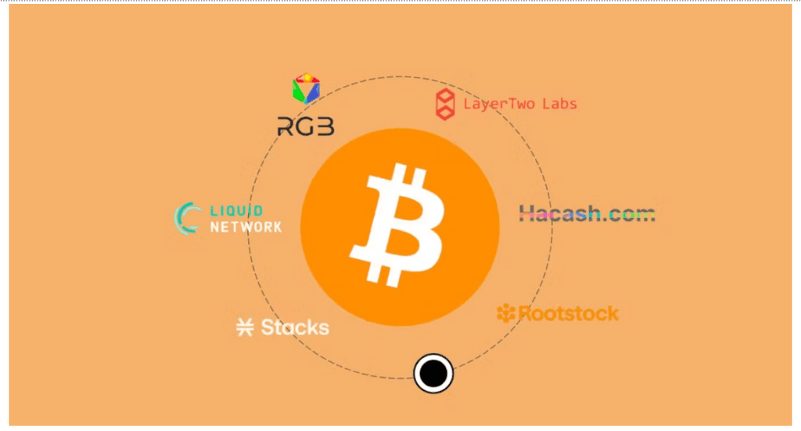
BitVM 的未来展望
综上来看，BitVM 是一个脑洞很大、富于创意的新构想，它目前还无法像 ETH 的 L2 那样实现更为复杂精细的智能合约应用，比较适合重链下计算的有限场景。

